Slide 1



Empresa Brasileira de Pneus
SOLUÇÕES EM MOBILIDADE SEGURA, EFICIENTE E SUSTENTÁVEL

Slide 2
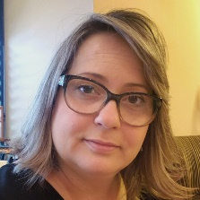
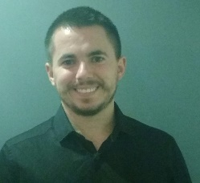


SHIFT – MBA EM GESTÃO DE COMPRAS
GRUPO CASOMA
Gloria Cristina de Almeida Cardoso
Buyer
Rafael Carvalho de Almeida
Buyer
Jean Rafael Lima Somogyi
Buyer
Tatiane Soares Machado
Purchasing Coordinator
Orientador: Claudio Piovacari

Slide 3
SHIFT – APRESENTAÇÃO EM 10/05/2023
1º Examinador
Nome:_________________________________
Assinatura: ____________________________
2º Examinador
Nome:_________________________________
Assinatura: ____________________________
Prof. Orientador
Nome Claudio Piovacari
Assinatura: ____________________________

Slide 4

CONFIDENCIALIDADE
As informações contidas neste projeto são de caráter confidencial, sendo vedada sua reprodução, divulgação ou transmissão de todo ou em parte sem autorização expressa dos autores.

Slide 5
01
A Empresa
02
Sobre o Projeto
A estratégia
03
04
Conclusão
Overview sobre o negócio da empresa e seus objetivos
Proposta do Projeto e análise da categoria e subcategorias
Desenvolvimento do Estrategic Sourcing
Benefícios, recomendações e proposta de solução

Slide 6
A EMPRESA
Muito além da fabricação de pneus, a EBP desenvolve serviços que aumentam a performance do transporte, enquanto aplica as melhores tecnologias e premissas de sustentabilidade no mercado em que atua, desde o século XIX.
Seu DNA foi construído a partir do desejo de inovação, segurança e eficiência, tornando-se pioneira na idéia do “amanhã sustentável”.
O comprometimento com o desenvolvimento rentável e sustentável para a empresa, sociedade e o planeta, são os pilares que mantém a EBP como referência e líder mundial no setor.

Slide 7
TIMELINE
Concepção de Indústria com a fabricação de pastilhas de freio
Abertura de novas fábricas e aquisição de concorrentes
Criação do primeiro símbolo da marca
Chegada à América Latina
Chegada no Brasil
Construção da 1º fábrica no Brasil
1898 1900
1913
1927
2008 2020
SEC XIX
1913
1981
1891 1895
1903 1910
1914 1926
1928 1980
2000 2006
Desenvolvido o primeiro pneu desmontável do mundo.
Fabricação de pneus para motocicletas.
Criação do 1º pneu de borracha negra e com sulcos.
Criação do primeiro pneu a unir borracha a fio de aço e com câmara de ar embutida.
Desenvolvimento do maior pneu de terraplanagem e mineração e o 1º agrícola.

Slide 8

PRESENÇA GLOBAL
AMÉRICA DO NORTE
EUROPA
ÁFRICA
ÁSIA
BRASIL
01 Centro P&D
06 Fábricas
02 Hub de Borracha - Sintética/Natural
Aproximadamente 10.000 colaboradores
1.600 Revendas
AMÉRICA
DO SUL

Slide 9


PRESENÇA E GESTÃO - AMÉRICA DO SUL
02 Fábricas
01 Fábrica
Venezuela
Colômbia
01 Fábrica
Peru
04 Fábricas
01 P&D
Brasil
06 Fábricas
01 P&D
Argentina
02 Fábricas
Chile

Slide 10
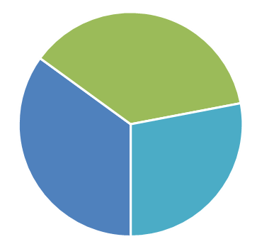
MARKET SHARE GLOBAL
Presença em 170 países.
Faturamento de aproximadamente BRL 115B.
VENDAS
Produção
117 Fábricas
em 26 países
37%
Europa
35%
América do Norte*
Revendas
7.000 Franqueados
em 30 países
28%
Demais regiões

Slide 11
VISÃO
MISSÃO
Oferecer a todos a melhor maneira de ir mais longe.
Sendo uma empresa reconhecida pela excelência no seu serviço ao Cliente, com pessoas empoderadas e engajadas, que colocam o Cliente no centro de cada decisão, geram resultados sustentáveis, cultivam uma relação de confiança e oferecem uma rica experiência para todos.
VALORES
Respeito aos Fatos, aos Clientes, aos Acionistas, ao Meio Ambiente e às Pessoas.

Slide 12
OBJETIVOS ESTRATÉGICOS
Definidos 04 pilares, de foco em crescimento, para os próximos anos:
Pneus – Líder mundial em pneus, entrega performance de longa duração, alinhado a mobilidade sustentável. Tem por objetivo alavancar a sinergia junto a influenciadores digitais, concessionárias de varejo e revendedores atacadistas. Mostrando design, melhor serviço de instalação, manutenção e auditorias.
Experiências – Entrega soluções cuidadosas de hospitalidade com guias, mapas e serviços digitais. Sendo o objetivo fazer reconhecer, de imediato, a visibilidade da marca, aprimorar experiências além do produto pneu, realizando parcerias com líderes de plataformas diversificadas.

Slide 13
OBJETIVOS ESTRATÉGICOS
Serviços e Soluções – Com o frequente investimento em tecnologia e busca de melhor desempenho, reformula e simplifica processos de manutenção, aumentando o tempo de utilização dos produtos e o nível de segurança, reduzindo custos e o impacto ambiental. O investimento em melhoria contínua vem apoiar as operações dos clientes com busca de emissão zero de carbono com o desenvolvimento de plataformas digitais de gestão de frota.
Materiais de Alta Tecnologia – Aprimoramento dos programas de P&D com inovação de materiais reciclados, biológicos e soluções de missão zero. O principal objetivo é desenvolver soluções de alta durabilidade, desempenho e custo reduzido.

Slide 14
ORGANOGRAMA
Presidência América do Sul
Vice-Presidência América do Sul
Diretoria Compras América do Sul
Gerência Matéria-Prima
Gerência Serviços Não Industriais
Gerência de Industriais
Gerência Compras Operacionais

Slide 15



COMPRAS BRASIL
42 COMPRADORES
ADMINISTRAÇÃO BRL 1,3B
27 CATEGORIAS

Slide 16
01
A Empresa
02
Sobre o Projeto
A estratégia
03
04
Conclusão
Overview sobre o negócio da empresa e seus objetivos
Proposta do Projeto e análise da categoria e subcategorias
Desenvolvimento do Estrategic Sourcing
Benefícios, recomendações e proposta de solução

Slide 17

SOBRE O PROJETO
Manter-se competitivo no Mercado é um desafio, por isso é necessário aplicar um olhar crítico em todas as áreas da Organização.
Alinhados a construção e manutenção dos pilares de Inovação, Sustentabilidade e Rentabilidade, este projeto visa mostrar que as Categorias de suporte fabril são impactantes para a permanência como Líder no setor.

Slide 18

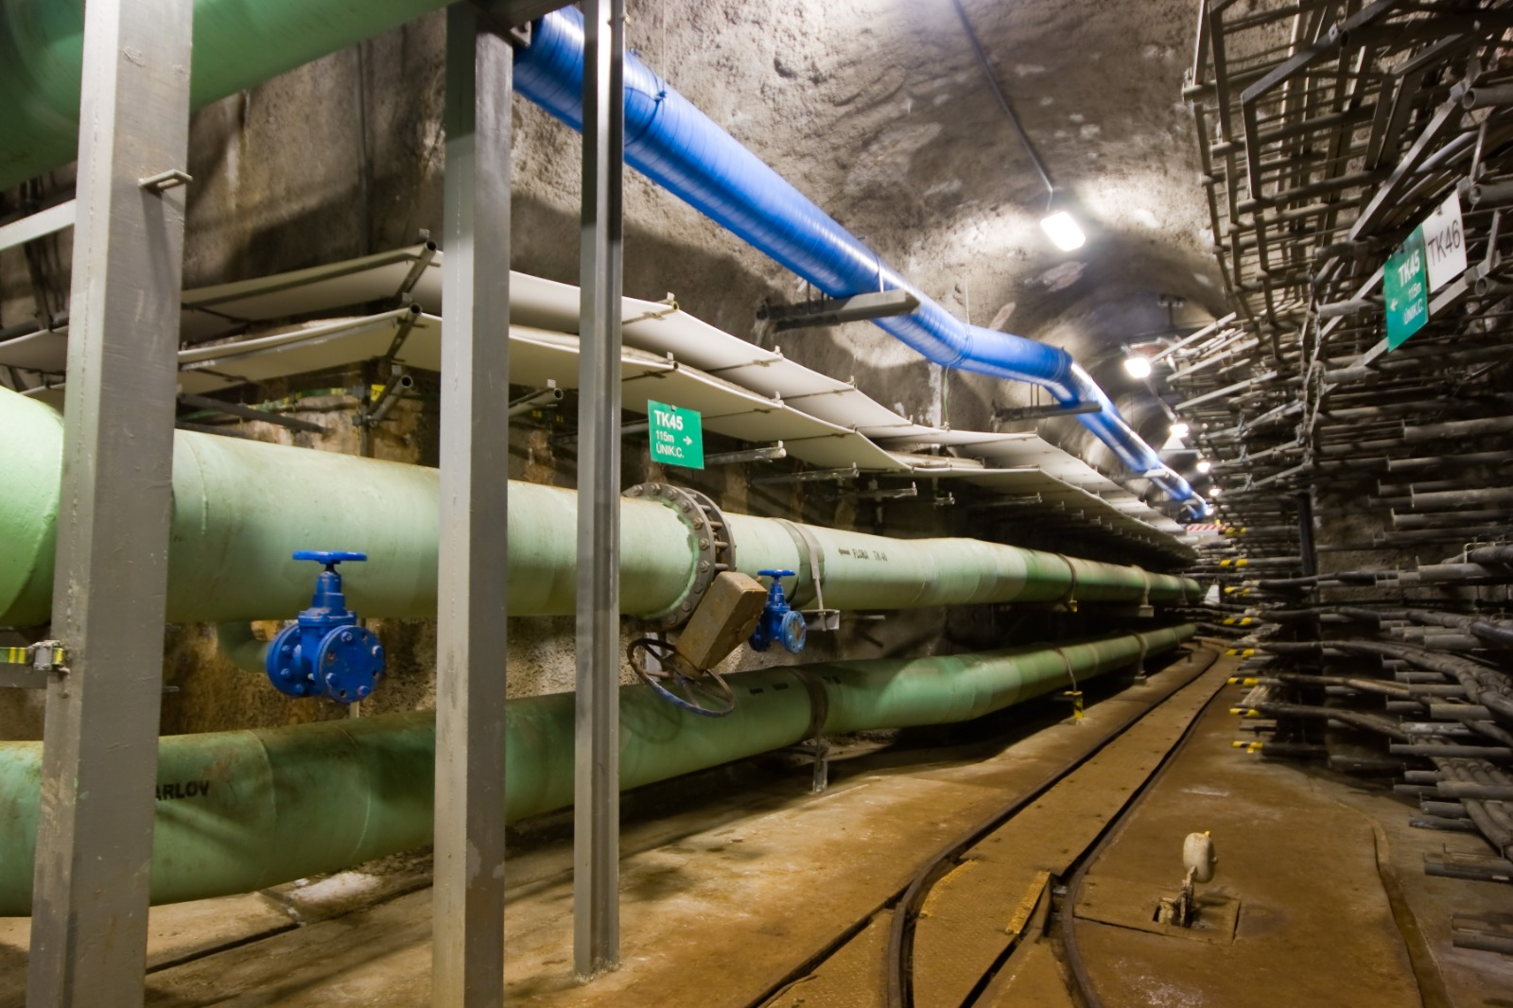
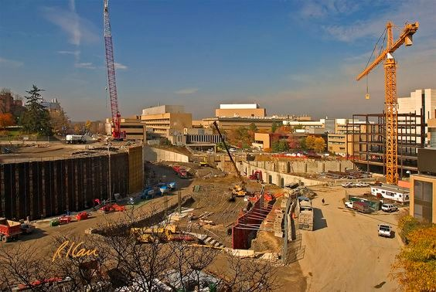
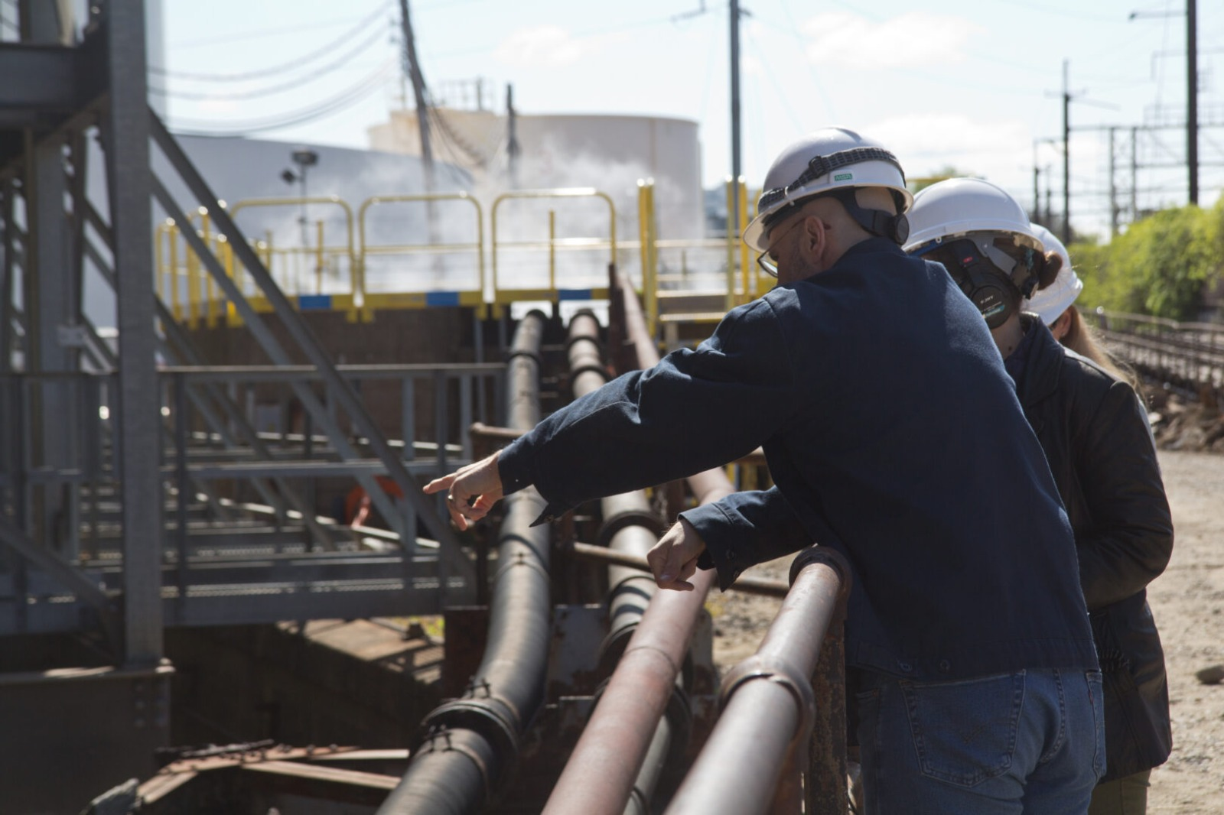
ENGENHARIA E CONSTRUÇÃO

Slide 19
SOBRE A CATEGORIA
O Spend da EBP (BRL 1,3B) está divido em “Naturezas”. Trabalharemos a Natureza Capital Equipment (BRL 78M), que representa o CAPEX de novos projetos.
Capital Equipment está divida em 33 categorias e o foco para este projeto é a Categoria Engenharia e Construção, cujo spend é de BRL 19 M.
Esta categoria se divide em 3 subcategorias: Engenharia, Construção Generalista e Construção Especialista.
A categoria Engenharia e Construção pode ser considerada o alicerce para as expansões estruturais da expansão da EBP. Esta categoria engloba, dentre outros investimentos, as obras necessárias para preparar o espaço físico e ambiente onde serão implementadas novas máquinas de produção para ampliação da produção ou novo segmento de fabricação da empresa.

Slide 20
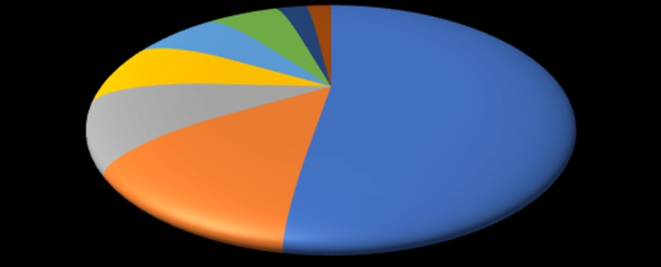
SPEND CAPITAL EQUIPMENT
Capital Equipment
Representa 6% do Spend Total da Empresa.
Spend de BRL 78M.
Spend Total da Empresa BRL 1,3B

Slide 21
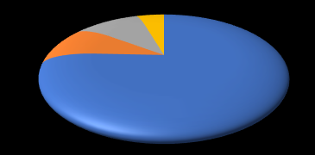
SPEND ENGENHARIA E CONSTRUÇÃO
Construção - Especialista – 10%
Construção - Generalista – 5%
Representa 24% da Natureza Capital Equipment.
Spend de BRL 19M .
Engenharia – 9%
Outras categorias – Equipment – 76%
Spend Capital Equipment BRL 78M

Slide 22
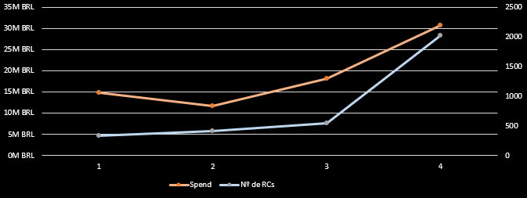
EVOLUÇÃO DO SPEND
ENGENHARIA E CONSTRUÇÃO
O aumento do Spend no decorrer dos anos se deve basicamente a:
A aquisição de novas empresas.
Aumento do portfólio de serviços.
Aquisição de novas empresas
Início da Integração de Processos
Integração 100% de Processos

Slide 23
ENTRAVES IDENTIFICADOS
Escassez de fornecedores qualificados interessados em atender a Organização.
Pulverização de fornecedores em seu banco de dados.
Ausência de planejamento interno, que impacta:
- na estratégia de contratação de suprimentos;
- na perda de investimentos provisionados no ano corrente;
- no cronograma da entrega do projeto do fornecedor contratado.

Slide 24
01
A Empresa
02
Sobre o Projeto
A estratégia
03
04
Conclusão
Overview sobre o negócio da empresa e seus objetivos
Proposta do Projeto e análise da categoria e subcategorias
Desenvolvimento do Estrategic Sourcing
Benefícios, recomendações e proposta de solução

Slide 25

POR QUE STRATEGIC SOURCING?
Redução de compras emergenciais
Aumento de eficiência no processos de compras
Redução de risco de performance dos fornecedores
Melhor Gestão de Contratos
Aumento de Saving
Parceria com fornecedores mais estratégicos
Maior sinergia dos projetos
Maior planejamento das demandas

Slide 26

ANÁLISE DE SWOT
FORÇA
FRAQUEZA
FALTA DE UM PIPELINE DE PROJETOS
LIMITAÇÃO DE FORNECEDORES
MUDANÇA DE ESCOPO
PROJETO TURN KEY
MARCA NO MERCADO
VISIBILIDADE DE NEGÓCIO
IMPOSTOS ELEVADOS
EXIGÊNCIAS LEGAIS RIGOROSAS
INSTABILIDADE DE PREÇOS DE
COMODITIES
COMPLIANCE DAS EMPREITEIRAS
DISPONÍVEIS NO MERCADO
SOLUÇÕES TECNOLÓGICAS E AMBIENTAIS
ISENÇÃO DE PIS E COFINS EM OBRAS DE INFRAESTRUTURA

Slide 27
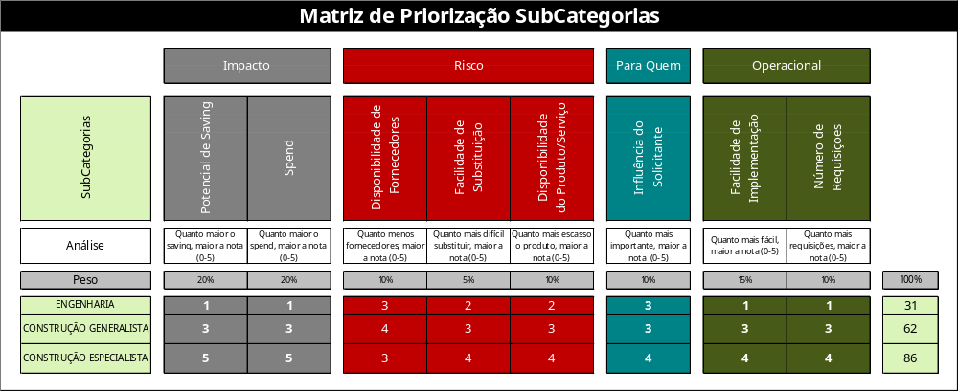
PRIORIZAÇÃO DE SUBCATEGORIAS

Slide 28
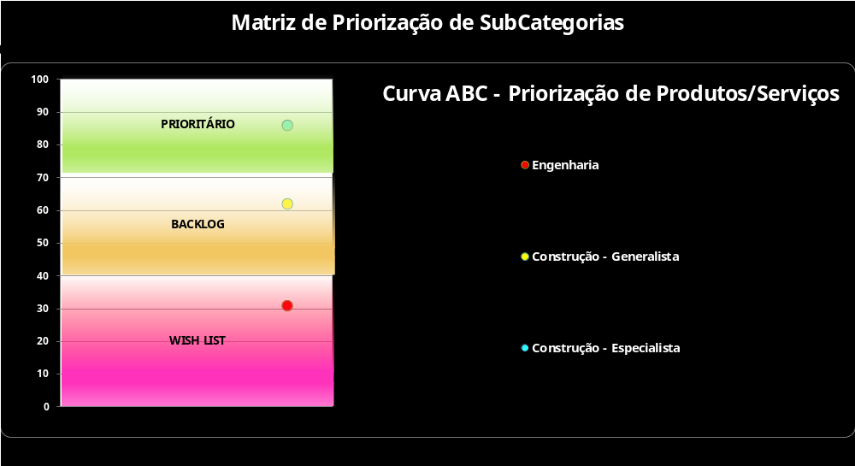
MATRIZ DE PRIORIZAÇÃO

Slide 29
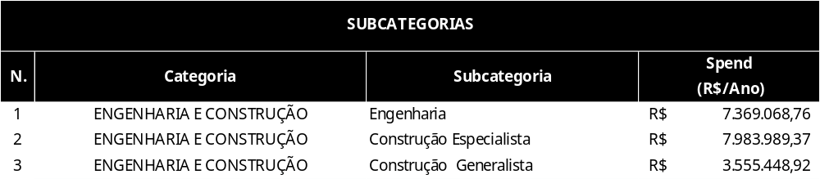
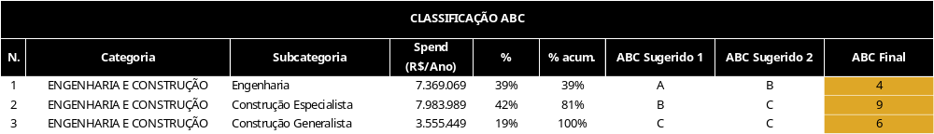
KRALJIC - CATEGORIA E SUBCATEGORIA

Slide 30
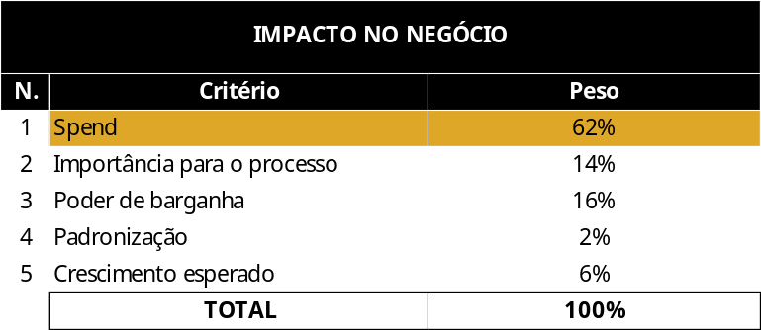
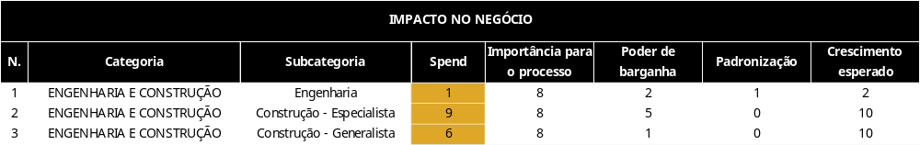
KRALJIC - IMPACTO NO NEGÓCIO

Slide 31
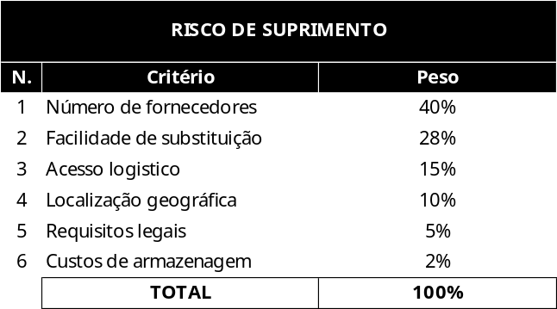
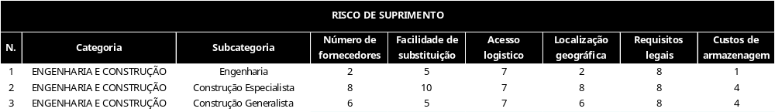
KRALJIC - RISCO DE SUPRIMENTO

Slide 32
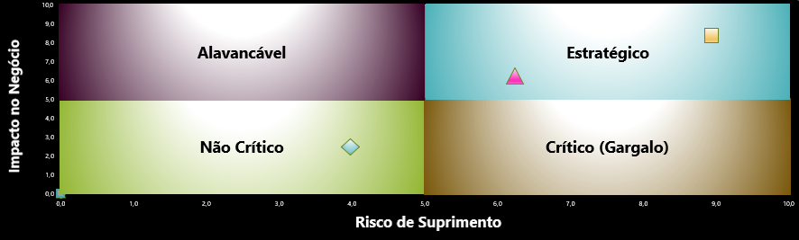
MATRIZ KRALJIC - ENGENHARIA E CONSTRUÇÃO
Engenharia
Construção Generalista
Construção Especialista

Slide 33

ANÁLISE MATRIZ KRALJIC
Na Matriz de Kraljic a subcategoria, Construção Especialista, posiciona-se de forma extremamente estratégica, pois além de apresentar um alto spend, trata de serviços que são sensíveis aos Projetos de Capex.
Sendo assim, na estruturação e aplicação de uma estratégica da categoria de Engenharia e Construção deverá ser priorizada.

Slide 34

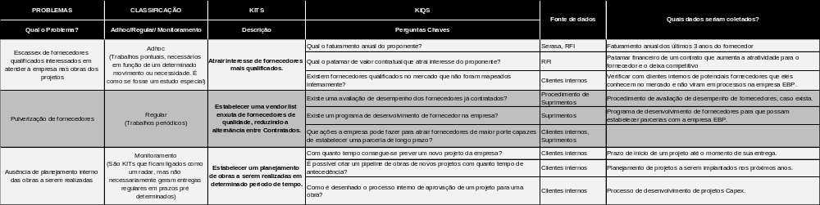
KITS E KIQS
Construção Especialista
Construção Generalista
Engenharia

Slide 35
RESPOSTAS DOS KITS E KIQS
Existem fornecedores qualificados no mercado que não foram mapeados internamente ?
R: Sim
Que ações a empresa pode fazer para atrair fornecedores de maior porte capazes de estabelecer uma parceria de longo prazo?
R: Para manutenção informar ao mercado os contratos de manutenção firmados e visibilidade do possível mês e ano para novo processo de concorrência... Assim, com planejamento e antecipação, empresas de médio e grande porte organizarão seus departamento a participar do processo....
Com quanto tempo consegue-se prever um novo projeto da empresa?
R: Depende da magnitude, para projetos até BRL 300K, 3 a 9 meses.... acima de BRL 1M no mínimo 1 ano devido ao impacto financeiro para CAPEX.
É possível criar um pipeline de obras de novos projetos com quanto tempo de antecedência?
R: Os Marcos são divididos da seguinte forma: Marco X0 ==> Apresentação da oportunidade; Marco X1 ==> Apresentação da viabilidade do projeto com definição dos prazos para implantação do projeto e cenários das soluções estudadas; Marco X2 ==> Definição do cronograma físico financeiro, forma de execução e firmar objetos do projeto; Marco X3 ==> Apresentação do projeto, avaliação em marcha corrente e comprovação dos objetivos.
Como é desenhado o processo interno de aprovação de um projeto para uma obra?
R: Para a EBP, inicia com uma necessidade nas seguintes etapas: Perenidade das máquinas / obsolescência / aumento de capacidade Infra estrutura / Qualidade / performance energética.
Construção Generalista
Engenharia

Slide 36
RESPOSTAS DOS KITS E KIQS
Existem fornecedores qualificados no mercado que não foram mapeados internamente?
R: Sim. Devemos buscar no mercado, realiza Benchmarks com outras fabricas e buscar fornecedores consolidados.
Que ações a empresa pode fazer para atrair fornecedores de maior porte capazes de estabelecer uma parceria de longo prazo?
R: Ter um alinhamento estratégico, para consolidar as demandas spots e fixas. Tendo assim um volume considerável de serviços a serem negociados, mantendo a atratividade.
Com quanto tempo consegue-se prever um novo projeto da empresa?
R: Um projeto de perenidade consegue ser previsto anualmente, já projetos de aumento de capacidade são normalmente alinhados de acordo com a necessidade do negocio, em prazo não medido.
É possível criar um pipeline de obras de novos projetos com quanto tempo de antecedência?
R: Em um ano.
Como é desenhado o processo interno de aprovação de um projeto para uma obra?
R: É realizada a apresentação da necessidade e cenários junto a equipe de direção, aonde é tomada a decisão sobre seguir ou não o projeto. Isso ocorre pelo menos uma vez ao mês.
Construção Especialista
Construção Generalista
Engenharia

Slide 37
RESPOSTAS DOS KITS E KIQS
Existem fornecedores qualificados no mercado que não foram mapeados internamente?
R: Acredito que existam fornecedores com perfil corporativo não mapeados no nosso portfólio.
Que ações a empresa pode fazer para atrair fornecedores de maior porte capazes de estabelecer uma parceria de longo prazo?
R: Se afiliar a empresas que trabalham com prospecção de mercado e business, para ter uma visibilidade global, inclusive a nível multinacional.
Com quanto tempo consegue-se prever um novo projeto da empresa?
R: Depende das dimensões e complexidade do projeto.
É possível criar um pipeline de obras de novos projetos com quanto tempo de antecedência?
R: Não respondida.
Como é desenhado o processo interno de aprovação de um projeto para uma obra?
R: Cria-se um Dossiê Técnico de Contratação, a partir de uma oportunidade capitada, que possui viabilidade técnica assegurada. Após a criação do documento, há uma análise de riscos multidisciplinar que irá balizar o departamento Comercial na busca pela prestação do serviço. Uma vez definida a empreiteira, os mesmos receberão uma integração de acolhimento, em seguida passarão pelo processo de validação das atividades pelo departamento de segurança e meio ambiente, e finalmente inicial a jornada.
Construção Especialista
Construção Generalista
Engenharia

Slide 38

ANÁLISE DOS KITS E KIQS
Visibilidade do Spend e Volumetria
Estudo de Oportunidades dentro da Empresa
Visibilidade Técnica e Financeira do Projeto
Projeção de Cenários para possíveis projetos
Construção Generalista
Integração entre Áreas diferentes dentro da Empresa
Atratividade de Grandes Fornecedores
Engenharia
Planejamento e Organização das Áreas demandantes
Benchmark com o Mercado

Slide 39
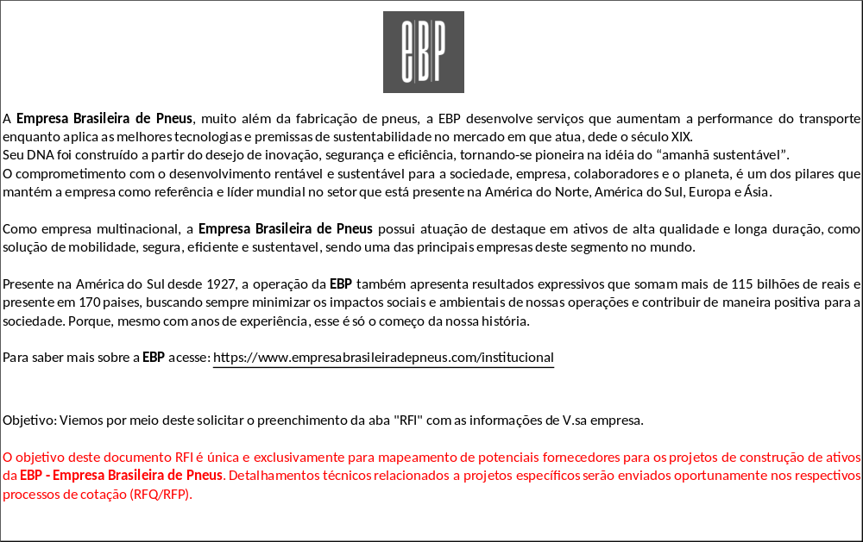
TEMPLATE RFI - INFORMAÇÕES GERAIS

Slide 40
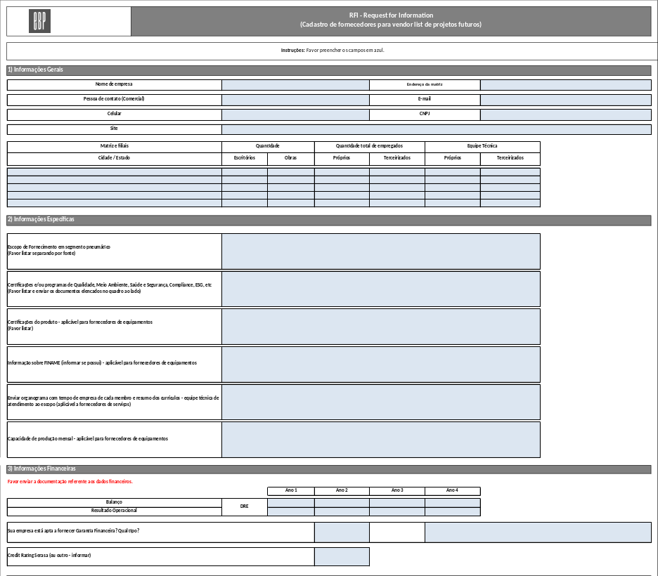
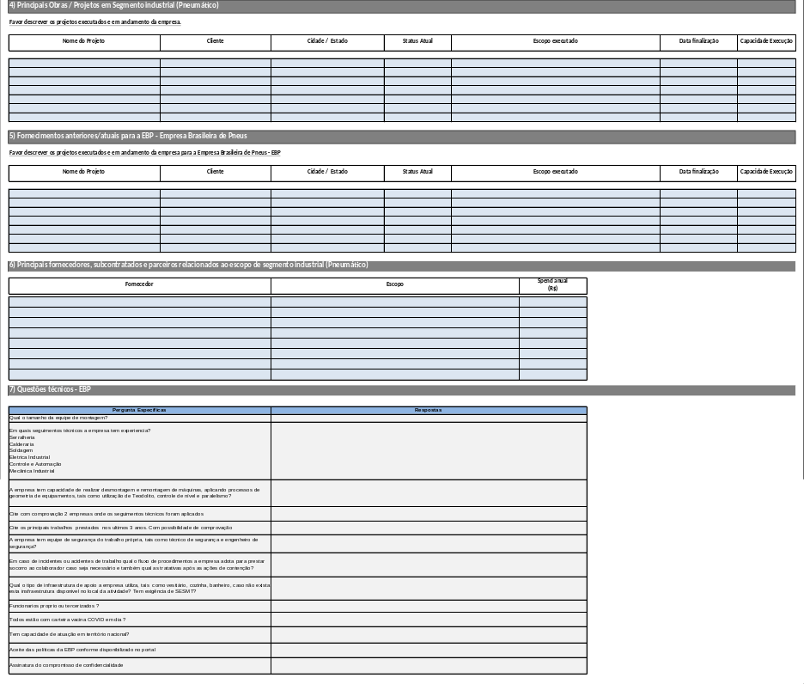
TEMPLATE RFI - DADOS RFI

Slide 41
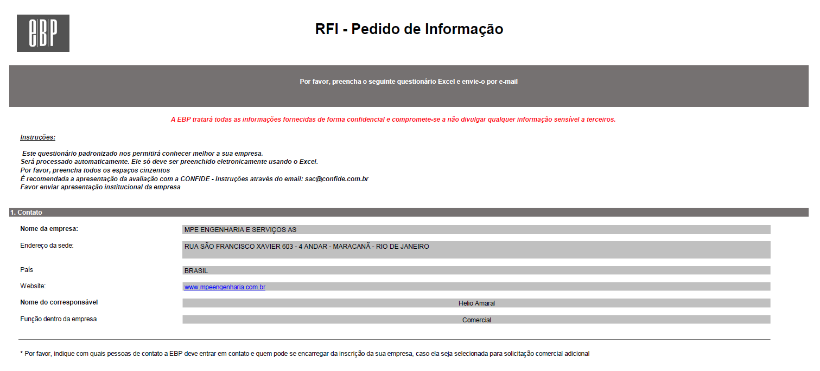
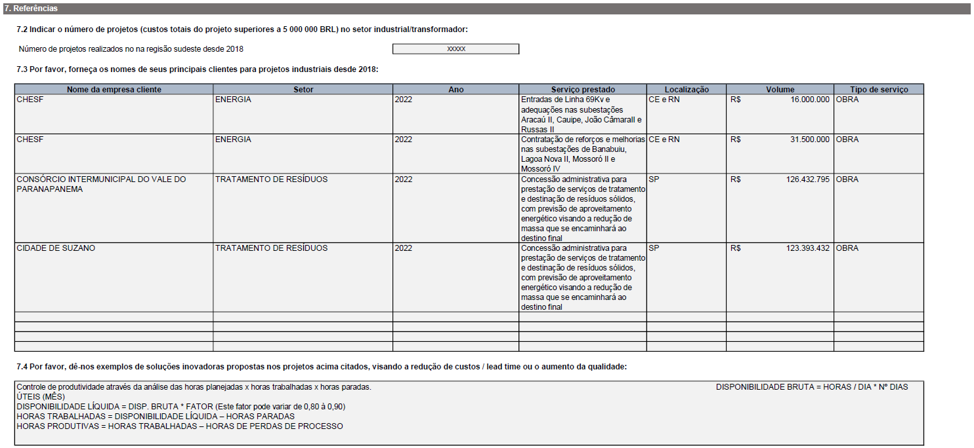
RESUMO RFI - MPE ENGENHARIA
Construção Generalista

Slide 42
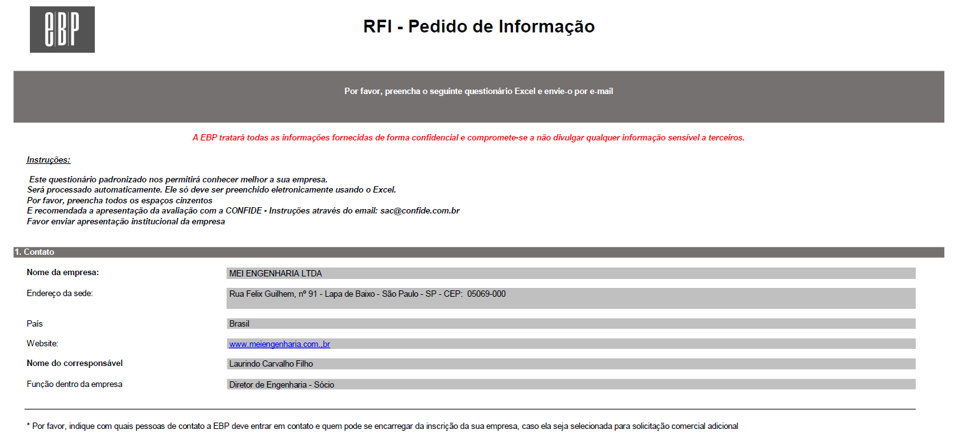
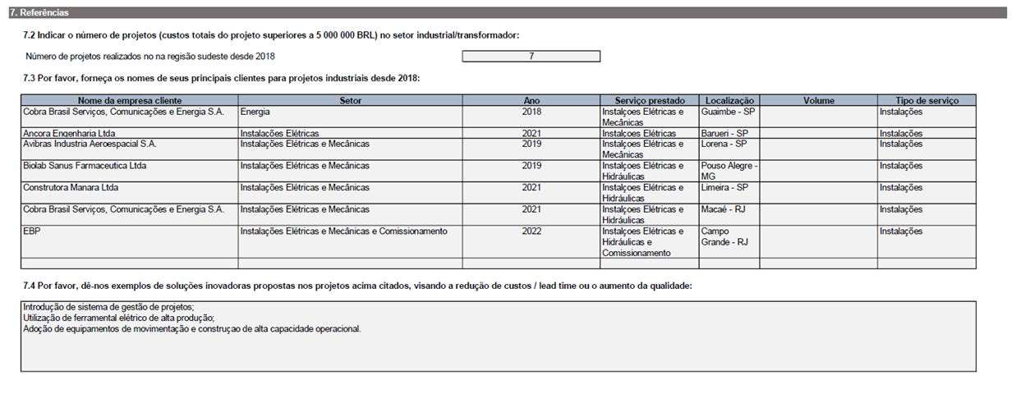
RESUMO RFI - MEI ENGENHARIA

Slide 43
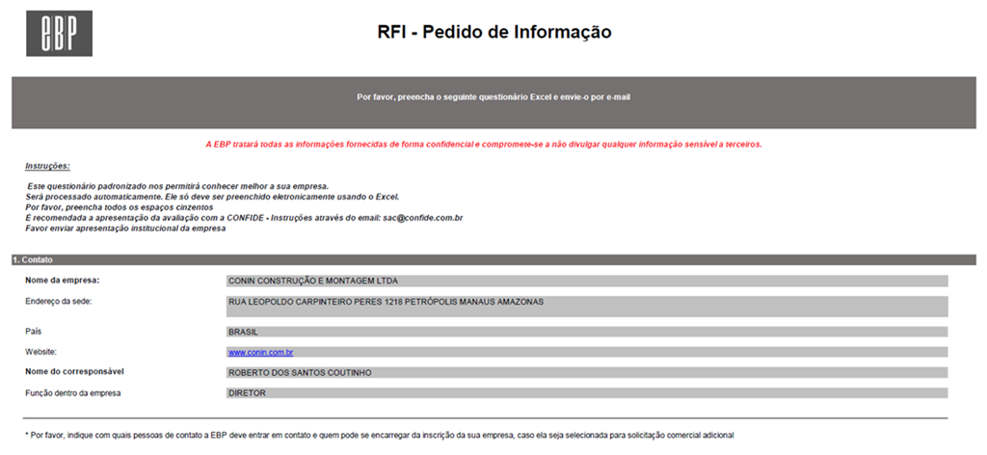
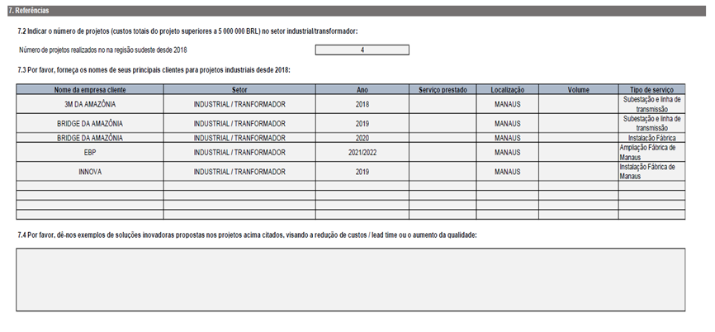
RESUMO RFI - CONIN CONSTRUÇÃO

Slide 44
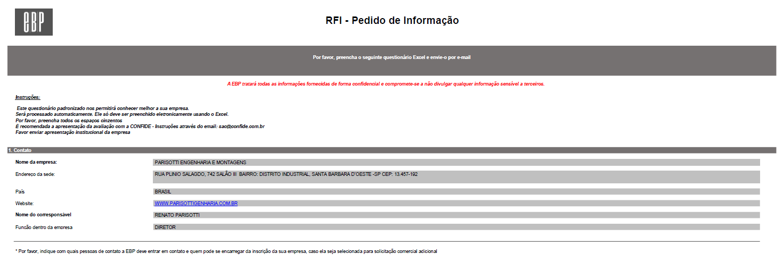
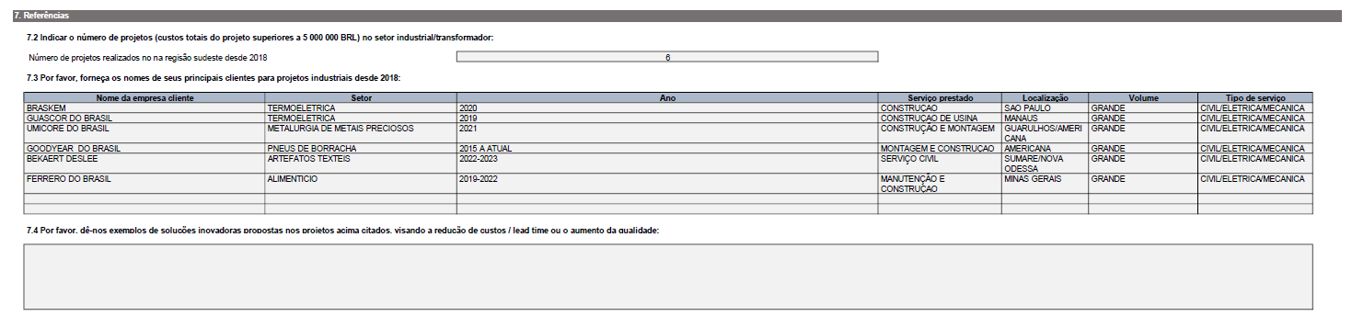
RESUMO RFI - PARISOTTI CONSTRUÇÃO

Slide 45
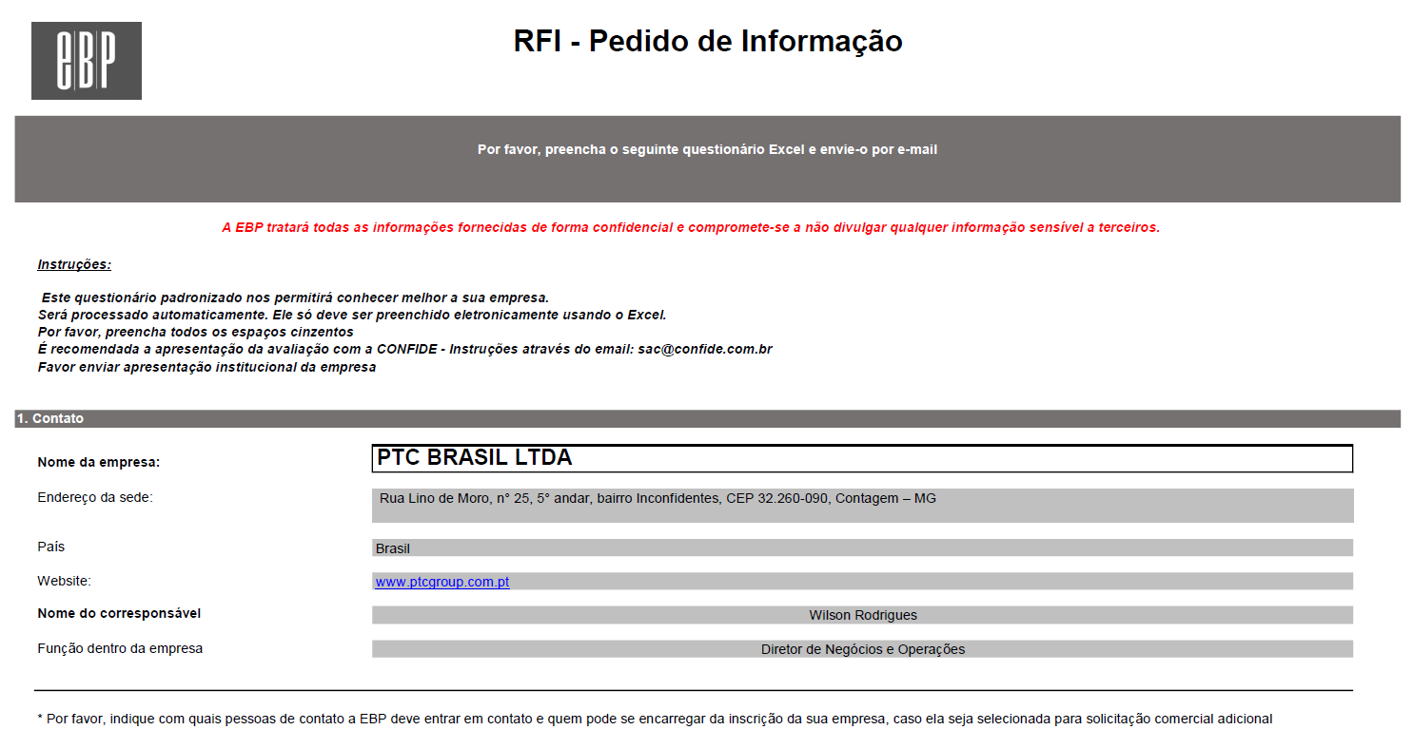
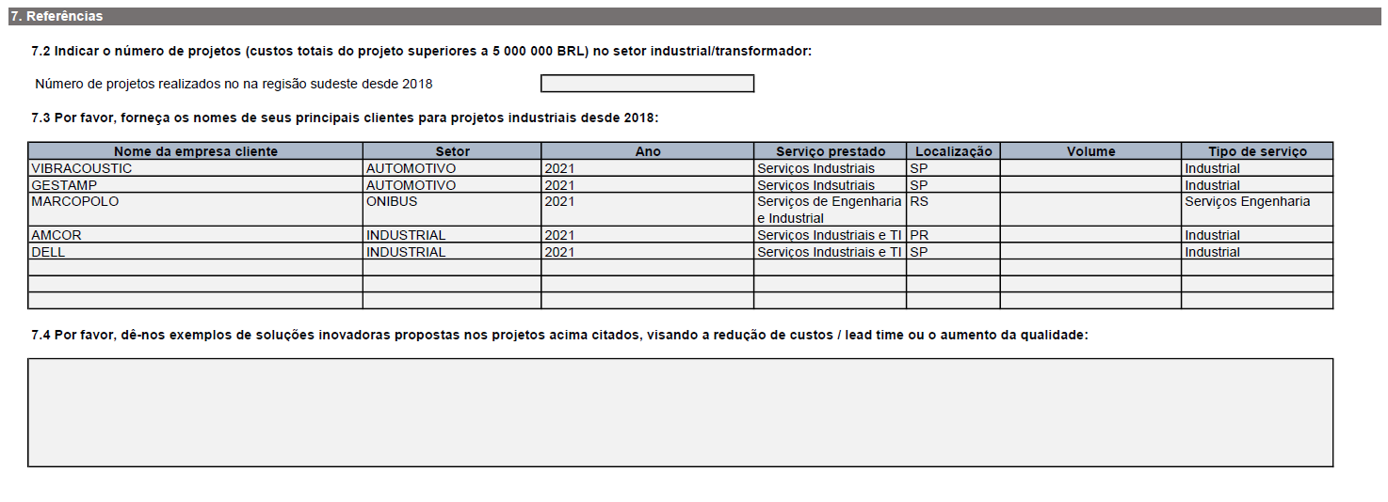
RESUMO RFI - PARISOTTI CONSTRUÇÃO

Slide 46
RFI – VISIBILIDADE DOS FORNECEDORES

Slide 47
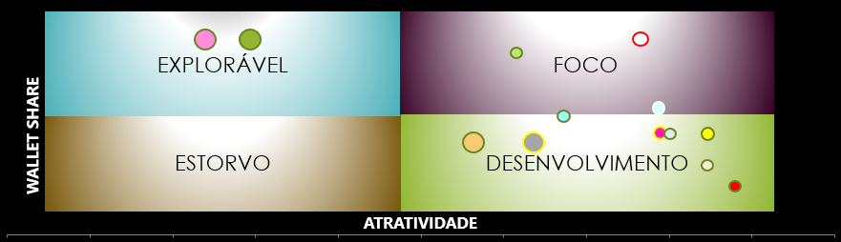

MATRIZ PERCEPÇÃO DO FORNECEDOR
Construção Especialista
Construção Generalista
Engenharia

Slide 48
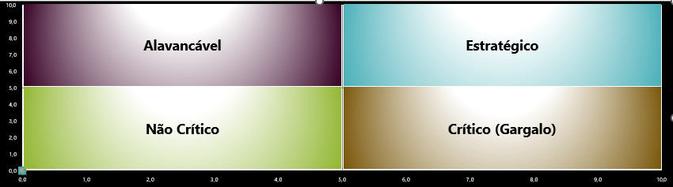

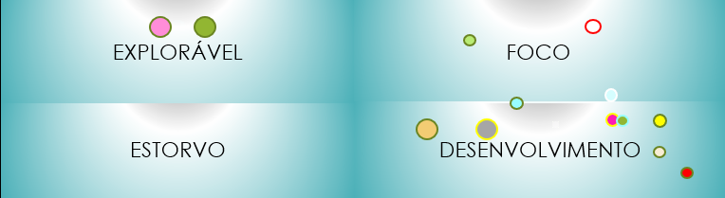


MATRIZ 16 QUADRANTES FORNECEDOR
IMPACTO NO NEGÓCIO
RISCO DE SUPRIMENTO

Slide 49
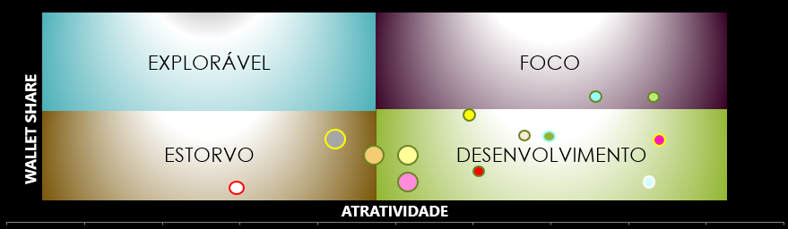
MATRIZ PERCEPÇÃO DA IMAGEM EBP

Slide 50
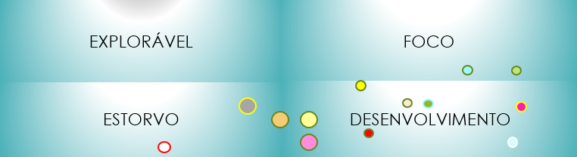
MATRIZ 16 QUADRANTES IMAGEM EBP
IMPACTO NO NEGÓCIO
RISCO DE SUPRIMENTO

Slide 51

ANÁLISE DA MATRIZ DE PERCEPÇÃO
A maioria dos Fornecedores de grande porte que comportariam as altas demandas da EBP e que, por isso, foram vislumbrados para uma parceria, enxergam a Empresa como um cliente a ser desenvolvido, direcionando ainda pouco foco e, consequentemente, prioridade em seus atendimentos.

Slide 52
CANVAS ATUAL
GESTÃO DE CONTRATOS
KPI DE DESEMPENHO
KPI DA CATEGORIA
Atendimento por demandas Spot
Ausência de SRM - CAPEX
Segurança
ESG
Números de revisões de escopo do processo
SLA atendimento de demandas
POLÍTICA DE COMPRAS
VENDOR LIST
RELACIONAMENTO
Processos de Compra
Compras pulverizadas
Ausência de planejamento dos investimentos
Vendor List inflado
Não há pré-qualificação dos fornecedores
Baixa integração
Relacionamento pautado por condições contratuais
GESTÃO DE DEMANDA
QUALIDADE
PRAZO DE PAGAMENTO
SLA de atendimento da área de Compras em 150 dias
Demandas acionadas pela área requisitante
Não há controle de documentação das empresas contratadas
60 Dias
SAVING
RISCOS
Não cumprimento do cronograma do projeto
Acidentes no local
Abandono de obra
8%

Slide 53
CANVAS FUTURO
GESTÃO DE CONTRATOS
KPI DE DESEMPENHO
KPI DA CATEGORIA
Atendimento por demandas concentradas
Implementação de SRM - CAPEX
Manter indicador de Segurança
Manter indicador ESG
Desenvolver Indicador Performance
Manter indicador Números de revisões de escopo do processo
Manter indicador SLA atendimento de demandas
POLÍTICA DE COMPRAS
VENDOR LIST
RELACIONAMENTO
Processo de Compras
Compras agrupadas por sinergia e similaridade
Envolvimento no planejamento dos projetos e alocação dos investimentos futuros
Vendor List enxuto
Fornecedores qualificados
Relacionamento pautado por parceira
Definição de parceiro estratégico para demandas sensíveis para a Operação.
GESTÃO DE DEMANDA
QUALIDADE
PRAZO DE PAGAMENTO
SLA de atendimento da área de Compras 75 dias
Acionamento pró-ativo pela área de Compras
Implementação da gestão da documentação das empresas contratadas
90 Dias
75 Dias
SAVING
RISCOS
Não cumprimento do cronograma do projeto
Acidentes no local
Abandono de obra
15%

Slide 54
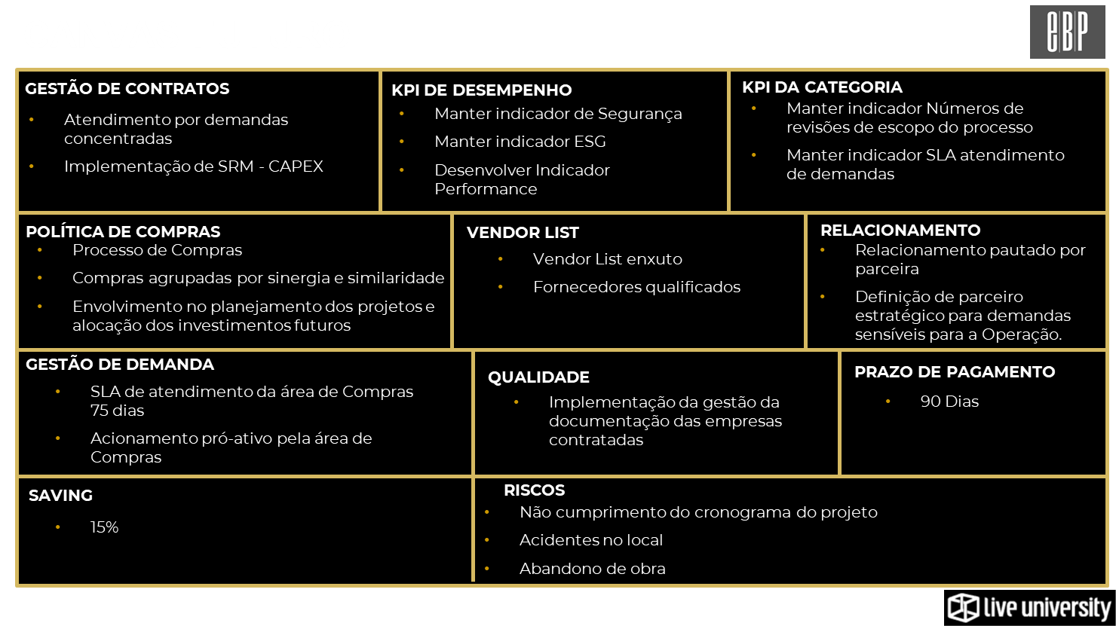
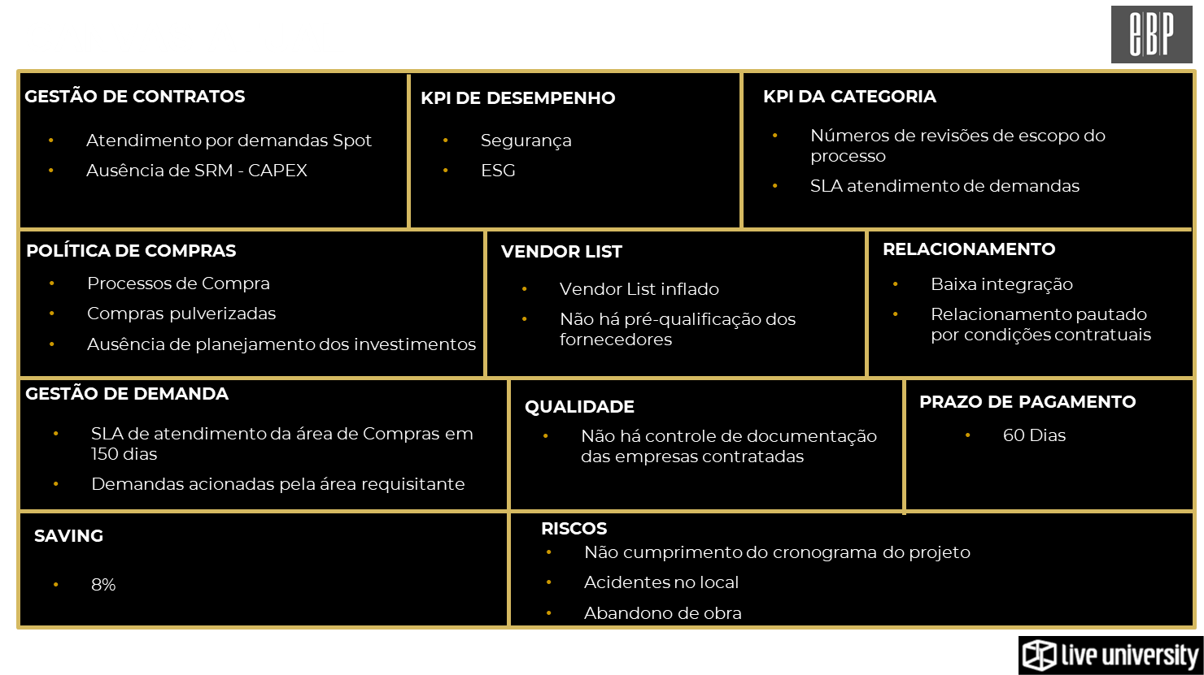
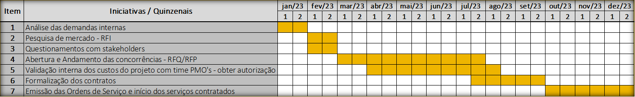
CANVAS A3
CONSIDERAÇÕES INICIAIS
ESTADO FUTURO / RECOMENDAÇÕES
Apresentações e Expectativas
A categoria Capital Equipment se divide em 3 subcategorias: Engenharia, Construção Generalista e Construção Especialista e representa 6% do spend da empresa.
Trata-se da categoria referente ao desenvolvimento dos ativos da empresa.
METAS, OBJETIVOS E BENEFÍCIOS
Implementar contratos com parceiros estratégicos, reduzir custos dos projetos de Capex e garantir qualidade dos fornecimentos.
Uma categoria estratégica para o crescimento da empresa como esta necessita de uma abordagem também estratégica de seus fornecimentos.
ANÁLISE DE SITUAÇÃO ATUAL
PLANO DE IMPLEMENTAÇÃO
ACOMPANHAMENTO / INDICADORES
Savings
Prazo de Pagamento
Prazo dos processos de compras

Slide 55
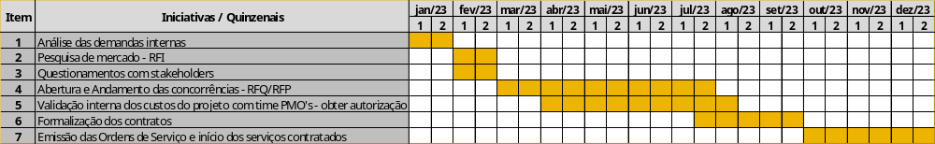
CRONOGRAMA DE IMPLANTAÇÃO
A 1º RFP foi finalizada em 07/04/2023;
14 RFPs em andamento, com previsão de definição do vencedor até Maio/2023;
06 RFPs a serem lançadas ao mercado, com previsão de definição do vencedor até para Agosto/23;
A aplicação do Strategic Sourcing, em todos os novos contratos da categoria Engenharia e Construção, do Projeto Capex em andamento, será concluída até Dezembro/23, quando finaliza a mobilização dos serviços contratados.

Slide 56

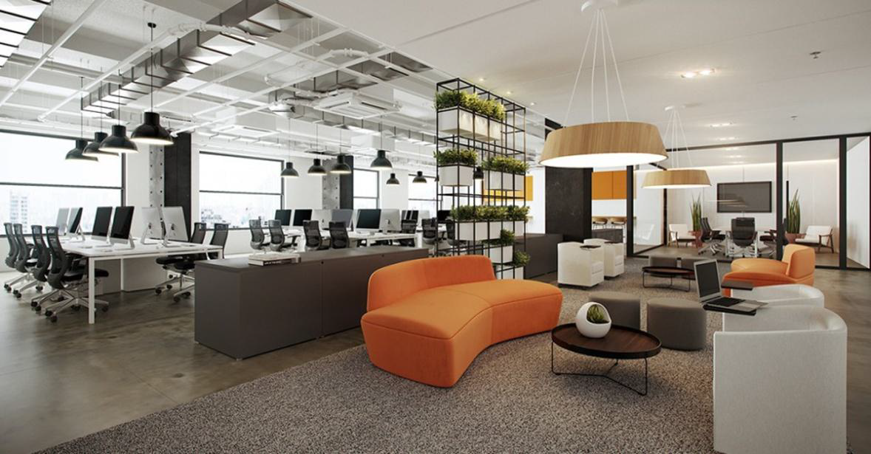
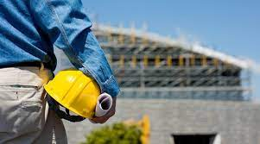
RFP - OBRA DE MODERNIZAÇÃO
DO GALPÃO DE FÁBRICA

Slide 57
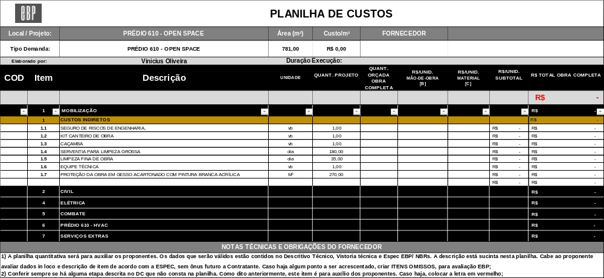
COST BREAKDOWN DA SUBCATEGORIA
Construção Especialista
Construção Generalista
Engenharia

Slide 58
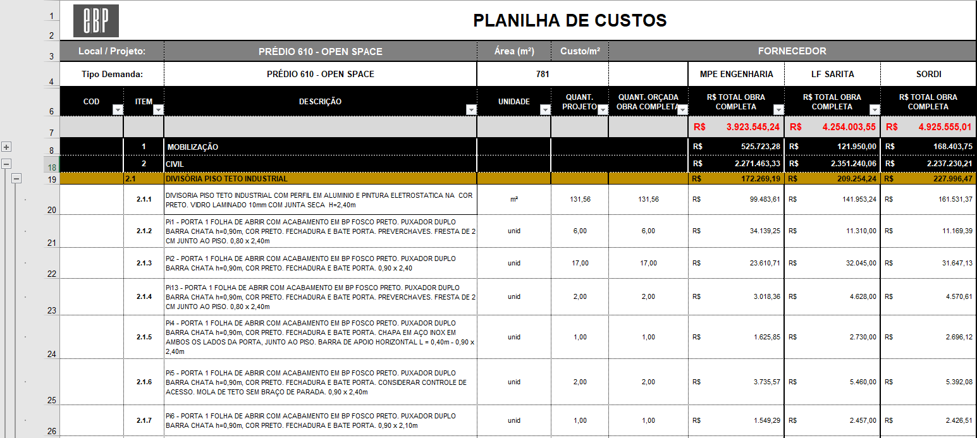
EQUALIZAÇÃO DA RFP

Slide 59
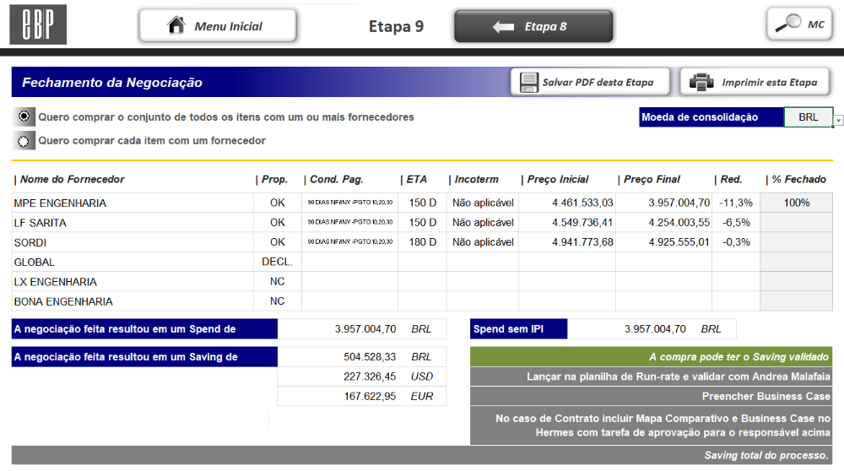
MAPA COMPARATIVO
Construção Especialista
Construção Generalista
Engenharia

Slide 60
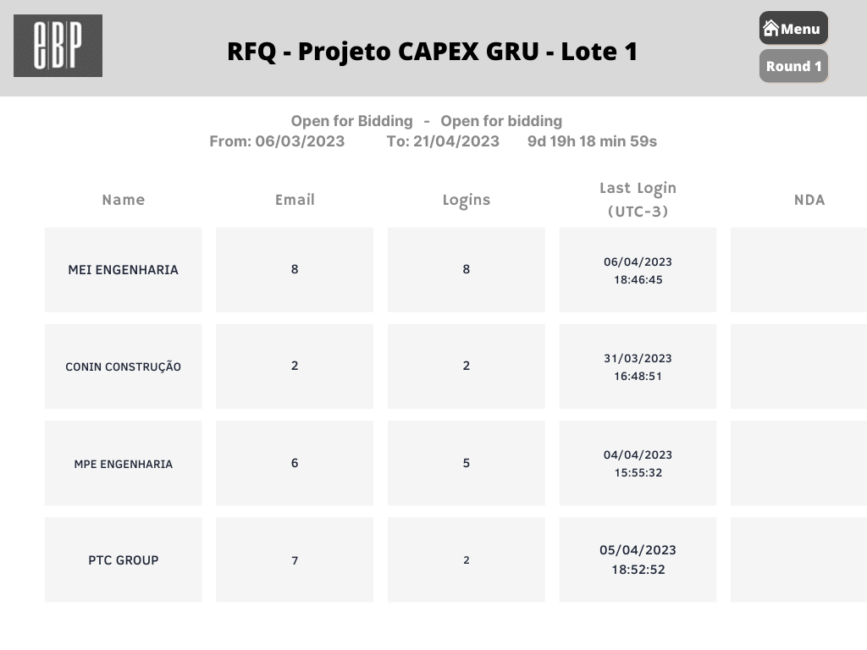
EXEMPLO DE PROCESSO EM ANDAMENTO
Construção Especialista
Construção Generalista
Engenharia
Vendor List de RFQ - aguardando recebimento das propostas iniciais.

Slide 61
EVOLUÇÃO DO STRATEGIC SOURCING
Através de um pipeline dos stakeholders, a área de Compras estrategicamente mapeou as demandas que possuíam sinergia de potenciais fornecedores e as unificou em uma única RFP.
Anteriormente, em processos spot eram convidados em média 6 fornecedores que variavam de acordo com cada BID aberto e a aderência ao processo era em torno de 50%.
Como para a RFP aumentamos o valor de compra, gerando uma maior atratividade, conseguimos aumentar a aderência de 50% para 83%, além de compor o vendor list com grandes players do mercado que antes não tinham interesse nos BID spots. Foram convidadas 6 empresas incialmente, que serão filtradas em uma short list para os próximos contratos.
Melhorias como RFI prévia, cost breakdown e visitas técnicas em obras dos proponentes, fizeram com que pudéssemos ser mais assertivos e estratégicos.
Quanto a negociação, a principal alavanca para nossos resultados foi trabalhar um cost breakdown, onde pudemos identificar com clareza as divergências de preços, potenciais erros ou divergência entre eles para correção. Sendo assim, com a planilha devidamente equalizada, identificamos os preços alvos como oportunidades de negociação. Este racional rendeu um resultando de saving de 11,3%.
Outro resultado relevante da negociação foi o aumento do prazo de pagamento de 60 para 90 dias.
Finalizada a etapa de negociação, foi criada uma price list com o fornecedor vencedor que ficará válida por 12, meses mediante assinatura de contrato, com a condição de que mesmo surgindo novas demandas ou aditivos os preços não serão alterados.
Outro ponto bem importante, além da formalização de um contrato, é a construção de um baseline sólido para todos estes itens, evitando assim desvios/aumento de preços em projetos futuros.
Construção Especialista
Construção Generalista

Slide 62
01
A Empresa
02
Sobre o Projeto
A estratégia
03
Conclusão
04
Overview sobre o negócio da empresa e seus objetivos
Proposta do Projeto e análise da categoria e subcategorias
Desenvolvimento do Estrategic Sourcing
Benefícios, recomendações e proposta de solução

Slide 63





OBJETIVO DO PROJETO
S
M
A
R
T
Específico
Mensurável
Atingível
Relevante
Temporizável
Aumentar, em um ano, a média de Savings das contratações de 8% para 15%, reduzindo, consequentemente, os custos dos projetos CAPEX da EBP, além de reduzir SLAs de atendimento ao cliente interno para 75 dias e aumento do prazo de pagamento para 90 dias através da implementação de contratos para demandas recorrentes, porém estratégicas.

Slide 64





SOLUÇÕES E BENEFÍCIOS
Implementação de Contrato
SLA de Atendimento Futuro 75 dias
Saving futuro estimado 15%
Prazo de Pagamento para 90 dias
Aumento do valor médio dos contratos
Redução no Prazo de Atendimento às demandas dos Projetos
Redução no Custo dos Projetos
Aumento da permanência do Capital em caixa da empresa e, consequentemente, de seu rendimento
Atração de Fornecedores de Maior Porte
Redução de Risco de Fornecimento
Redução da Pulverização de Contratadas

Slide 65
CONCLUSÕES E RECOMENDAÇÕES FUTURAS
    A empresa EBP passa por uma fase de expansão de sua operação, com alto investimento em novos ativos. Para que este crescimento seja viável e rentável, é necessário otimização dos custos de Capex destes projetos.
    A categoria Engenharia e Construção contempla os investimentos relacionados aos projetos Capex e, como tal, se apresenta como consideravelmente estratégica no spend da empresa.
    Portanto, foi necessária uma estruturação na estratégia da abordagem desta categoria, aplicando os conceitos do Strategic Sourcing.
    Dentre os objetivos esperados destacam-se, mas não limitam-se a, redução dos custos, aumento da atratividade de fornecedores de grande porte, redução dos prazos dos processos e estabelecimento de parcerias estratégicas.
    Para que os resultados sejam duradouros e maximizados, considerando a dinâmica do mercado de engenharia e construção no país, é fundamental que o mapeamento de mercado seja revisitado regularmente e a estratégia reavaliada.

Slide 66

MUITO OBRIGADO !

